Slide 1
Эстетика барокко в окружающей действительности
Выполнила : Фролова В.С.
Ученица 11 класса
МБОУ СОШ №192

Slide 2
Введение
«Культура – это то, что
остается, когда все остальное забыто».
Эдуард Эррио
Цель исследования:
выявить черты эстетики барокко в окружающей действительности, оценить его роль в культуре.
Задачи:
определить особенности эстетики барокко;
рассмотреть проявление барокко в разных областях европейской и российской культуры;
выявить влияние барокко на культуру города Новосибирска;
определить роль образов барокко в развитии современной культуры.

Slide 3
Общая характеристика
Барокко - стиль, свойственный искусству Западной Европы с конца XVI века (Италия) до середины XVIII века (Россия).
1) Исторические условия возникновения эстетики барокко:
стремительно меняющаяся «картина мира»;
кризис идеалов итальянского Возрождения.
2) Мир барокко:
неустойчив;
динамичен;
соткан из контрастов;
стремится выразить идеи о безграничности и многообразии мира.
3) Человек в искусстве барокко:
сложная личность, переживающая драматические конфликты;
отвергает естественность, которая отождествляется с дикостью и бесцеремонностью.

Slide 4







Архитектура барокко
Криволиней-ность планов и очертаний
Обилие декоратив-ных элементов
Эллипти-ческие поверхности
Подвижный образ здания
Основные черты
Связь с окружающим пространством
Богатая игра светотени
Богатая игра цветовых контрастов
Мощный пространст-венный размах

Slide 5
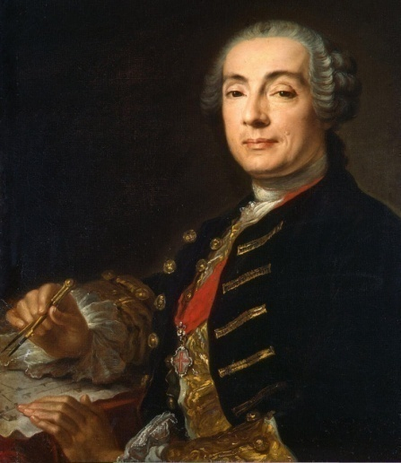
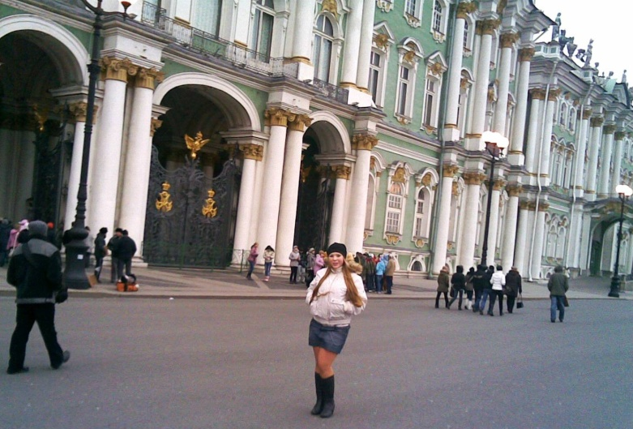
Франческо Бартоломео Растрелли
(1700-1771)
Знаменитый русский архитектор итальянского происхождения.
Ярким архитектурным сооружением русского барокко является Зимний дворец.
Ни один европейский дворец того времени не мог равняться с Зимним по внушительности и грандиозности.
Франческо Бартоломео Растрелли
Зимний дворец
Композиционные приёмы, используемые для строительства Зимнего дворца:
применение многочисленных колонн;
использование мощных фронтонов;
употребление усложнённых наличников
- всё способствовало созданию трехмерного пространства и насыщало фасад огромной динамической силой.

Slide 6
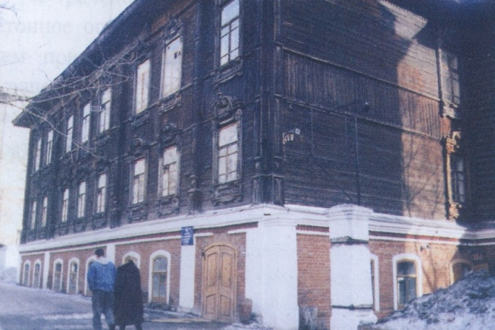
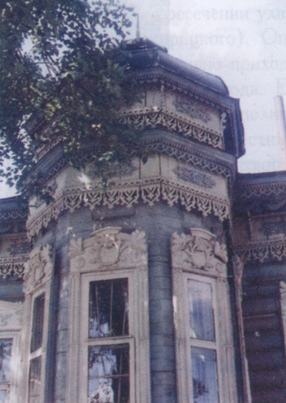
Архитектура Новосибирска
Черты барокко проявляются в архитектурных сооружениях конца XIX-начала XX века, когда город только начинал застраиваться.
Особняк, построенный в 1905 году купцом Иваном Тимофеевичем Суриковым.
Адрес: ул. Ленина, 11.
Деревянный особняк, построенный в 1910 году Константином Петровичем Бузолиным.
Адрес: ул. Октябрьская, 15.
Дом И. Т. Сурикова
Дом К. П. Бузолина
Notes:
Волюта (с итал. «volute» – «завиток») – элемент в виде спиралевидного завитка, составная часть ионической капители.

Slide 7
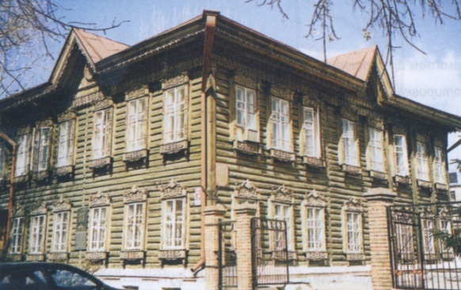
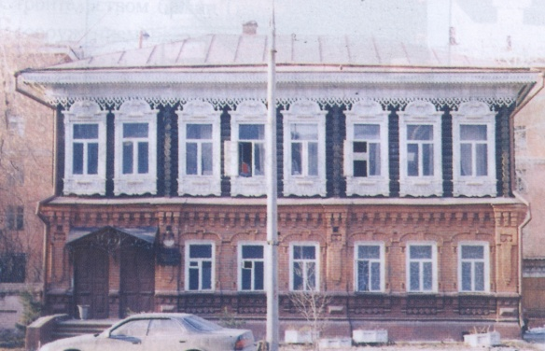
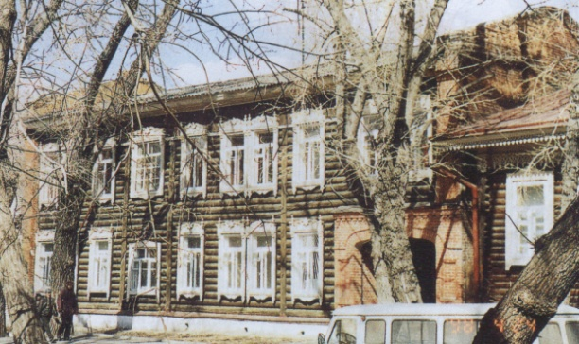
Элементы барочного стиля можно найти и в некоторых других деревянных зданиях, сохранившихся с начала XX века .
Дом А. А. Чернаковой (Дом приказчиков), построенный в 1904-1914 гг.,
Адрес: ул. Чаплыгина, 65.
А. А. Чернаковой (Дом приказчиков)
Дом Я. А. Истомина, построенный в 1903-1905 гг.,
Адрес: ул. Депутатская, 15 .
Дом Б. М. Мировича,
построенный в 1900-1903 гг.,
Адрес: ул. Коммунистическая, 19.
Дом Я. А. Истомина
Дом Б. М. Мировича
Для этих зданий характерно использование барочных элементов при украшении фасадов. Волюты, картуши на фоне наличников, кронштейны, розетки создают светотеневое богатство, пластическую законченность.
Notes:
Картуш – украшение в виде свитка, обрамленного орнаментом

Slide 8
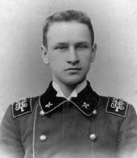
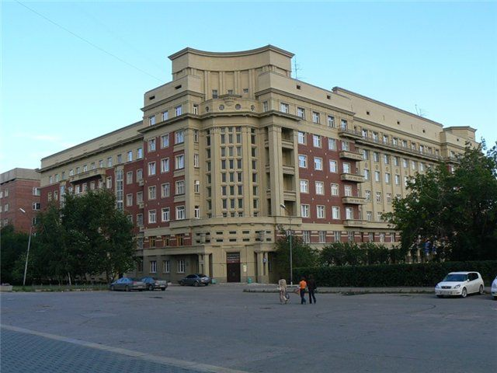
Андрей Дмитриевич Крячков
(1876-1950)
Выдающийся архитектор Новосибирска.
В 1932-1937 гг. на Красном Проспекте (дом 16) по его проекту был возведен стоквартирный жилой дом облисполкома.
А. Д. Крячков
Стоквартирный дом
В проектировании фасадов принимал участие архитектор В. С. Масленников, который дополнил сооружение декоративными элементами:
мощные карнизы;
балконы с лепными кронштейнами;
парапеты с балясинами.
Барочные элементы дополнены значительными размерами здания и наличием сквера перед главным фасадом. Все это создает впечатление масштабности и «дворцового» характера сооружения.

Slide 9
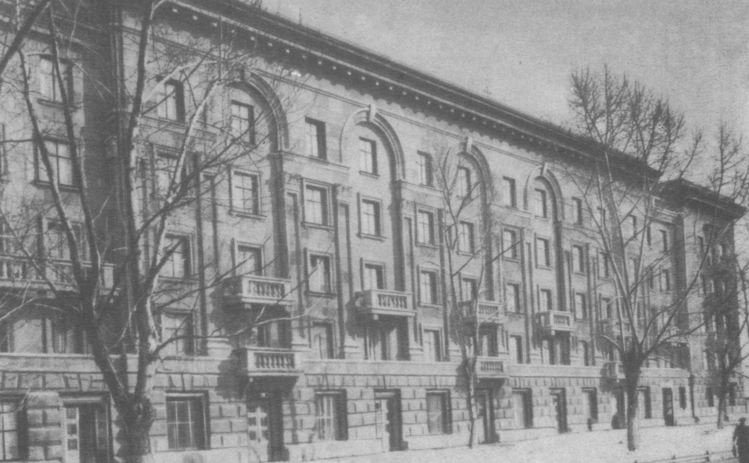
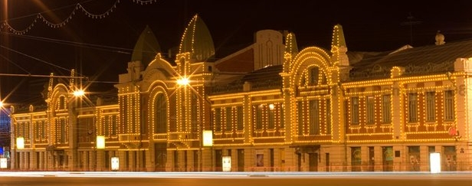
Также элементы барочного стиля можно отыскать в облике таких зданий:
Жилой дом СибВО, построенный по проекту архитектора К. Е. Осипова в 1937-1941 гг.
Адрес: ул. Красный Проспект, 62.
Жилой дом СибВО
Городской торговый корпус, построенный по проекту А. Д. Крячкова в 1910-1912 гг., в котором в настоящее время располагается Краеведческий музей.
Городской торговый корпус
Notes:
Пилястра (с итал.) – выступ из стены, прямоугольный или закругленный в плане, обработанный детально как ордерно-стоечно-балочная система.
Руст, рустика (лат., итал.) – декоративная обработка стены в виде рельефных квадратов (блоков) из камня, штукатурки, дерева и т. д.
Пилястра (с итал.) – выступ из стены, прямоугольный или закругленный в плане, обработанный детально как ордерно-стоечно-балочная система.
Руст, рустика (лат., итал.) – декоративная обработка стены в виде рельефных квадратов (блоков) из камня, штукатурки, дерева и т. д.

Slide 10
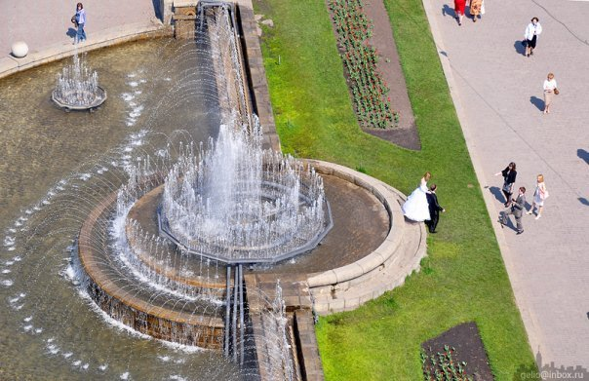
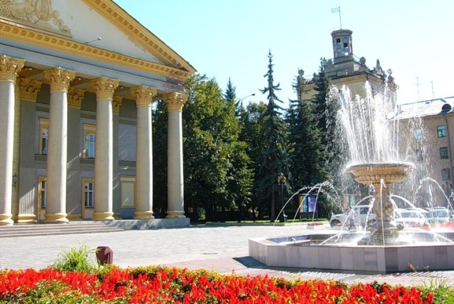
Фонтаны
Важное слагаемое в новых городских ансамблях составили фонтаны, так как динамика водной стихии по своей сути отвечает духу барокко.
В садово-парковых ансамблях природа представлена не в своем естественном виде, а искусственно создана согласно вкусам эпохи:
подстриженные кустарники;
регулярные посадки деревьев;
симметричные аллеи с расположенными на них декоративными вазами.
Примеры некоторых новосибирских фонтанов
Фонтан около Торгового корпуса
Фонтан около ДК им. Горького
Новосибирские фонтаны являются частью открытого пространства и создают с окружающими зданиями единый праздничный ансамбль.

Slide 11

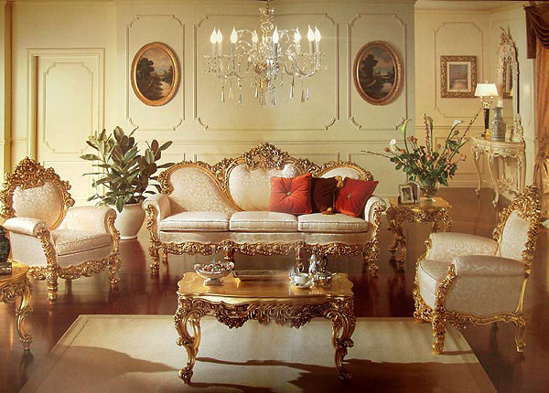
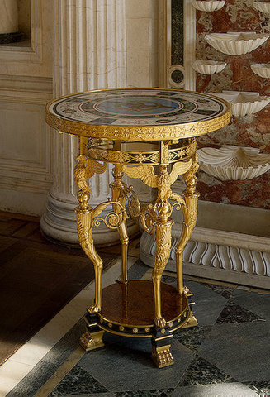
Декор барокко
Мебель
Фасады лишены замкнутой прямоугольности контура
Тяжеловесность форм
Основные черты
Свободный узор
Изогнутые поверхности
Предметы барочной мебели

Slide 12
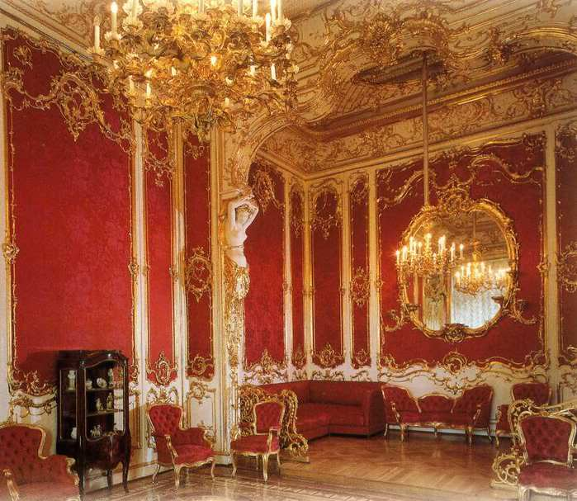
2. Интерьер
Проявления стиля барокко в декоративно-прикладном искусстве:
-использование пышных драпировок внутри помещений;
-использование портретов и пейзажей на стенах;
-использование изделий из хрусталя.
Отличия русского барочного интерьера:
-нарядность решения;
-необычайное богатство декора;
-капризное изящество рисунка;
-прихотливость общей композиции.
Малиновый будуар Зимнего дворца

Slide 13
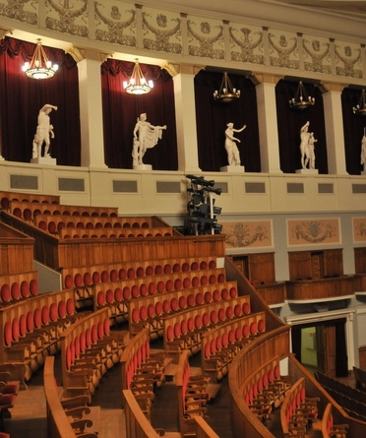
3. Новосибирский театр оперы и балета
Барочные черты:
амфитеатром нисходящие ряды кресел,
обитых красным бархатом;
темное дерево ограждений и драпировок;
барочная живопись плафона;
огромный портал сцены;
уникальная люстра.
Внутренний интерьер большого зала НГАТОиБ
Все это производит большое впечатление и создает праздничное, приподнятое настроение.

Slide 14
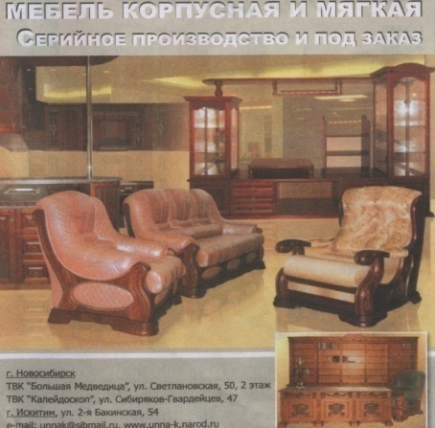
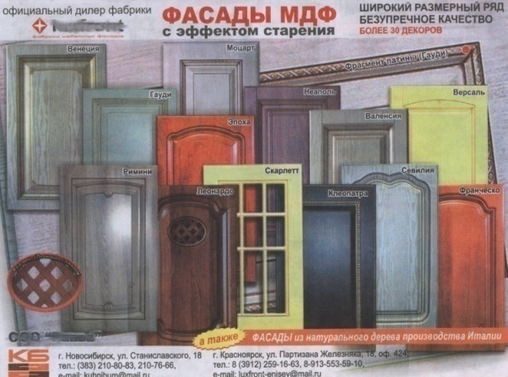
4. Интерьер современного помещения
Элементы барокко часто присутствуют во внутреннем интерьере как общественных помещений, так и жилых.
Люди используют не только внутренний декор в стиле барокко, но и оформляют целые комнаты.
Снова в моде дизайнерская игра:
массивная резная мебель с волнообразными очертаниями, обитая дорогой тканью;
Если квартира не очень большая, часто можно обойтись стилизацией:
многочисленные зеркала, убранные в резные рамы;
мягкие диван и кресла, обитые дорогой тканью;
тяжелая драпировка с бахромой и кистями;
журнальный столик с инкрустацией.
пышные хрустальные люстры с подвесками.
Новосибирская реклама по производству мебели

Slide 15
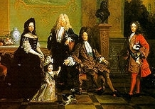
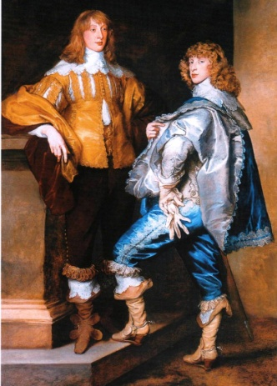
Барочная мода
Законодательницей моды в Европе стала Франция, поэтому в других странах быстро переняли французскую моду.
1. Мужская мода
Идеалом мужчины был Людовик XIV, «Король-солнце».
Мужской костюм :
кафтан
штаны
камзол
Всё было украшено кружевами и бантами.
Николя де Ларжийер. Портрет Людовика XIV с семьей
Мужчины носили пышные парики с длинными локонами. Появилась привычка брить усы и бороду.
Антонис ван Дейк. Портрет Лорда Джона Стюарта и лорда Бернарда Стюарта

Slide 16
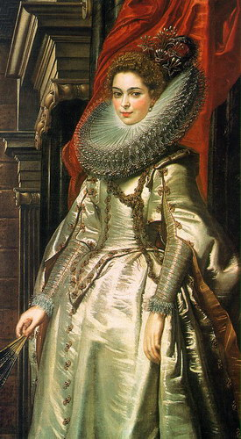
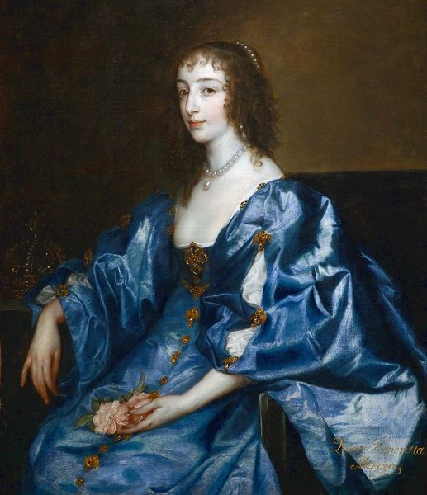
2. Женская мода
Идеал женской красоты – величественность, парадность, жеманство.
Женская фигура характеризуется «лебединой шеей», покатыми, откинутыми назад плечами, узкой талией, пышными бедрами.
Женское платье было на подкладке из китового уса. Полный женский костюм состоял из двух юбок.
Женщины носили сложные прически, частым элементом которых были локоны.
Непременной деталью женского костюма стал веер.
Питер Пауль Рубенс. Портрет Маркизы Бриджиды Спинола-Дории.
Использовалось обилие украшений и косметики.
Непременным атрибутом были всевозможные платки, шарфы, накидки, манто – ими прикрывали открытые плечи.
Антонис ван Дейк . Портрет принцессы Генриетты Марии (Французской)

Slide 17
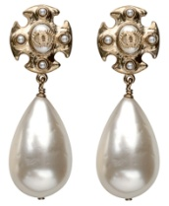
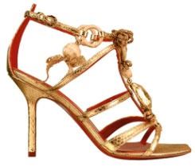
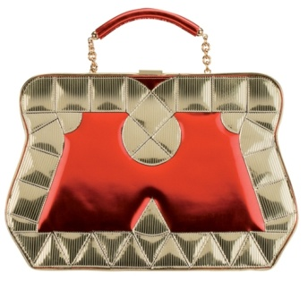
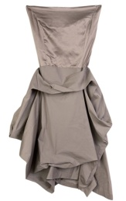
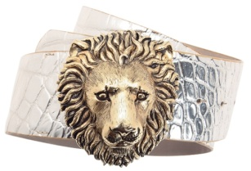
3. Современная мода
Тенденции, которые заложила эпоха барокко, прослеживаются и в современной моде.
Использование элементов барокко в современной моде

Slide 18
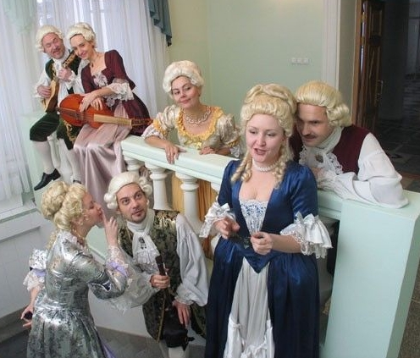
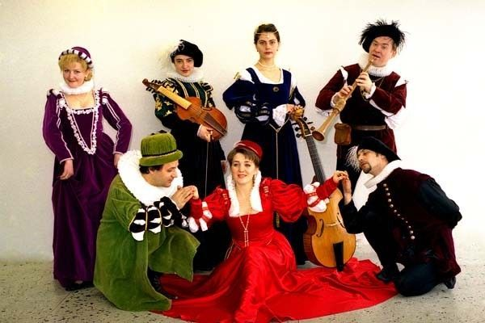
Современная Музыка
ансамбль ранней музыки
«Insula Magica»
Ансамбль ранней музыки «Insula Magica»
Художественный руководитель - заслуженный артист России Аркадий Бурханов.
Музыкантами ансамбля собрана богатая коллекция точных копий старинных инструментов, исторических костюмов, уникального нотного материала. В репертуаре ансамбля различные образцы ранней музыки, в том числе и эпохи барокко.

Slide 19
Анкетирование учащихся школы
1. «Что я знаю об эпохе барокко»
2. «Интерес к видам искусства»

Slide 20
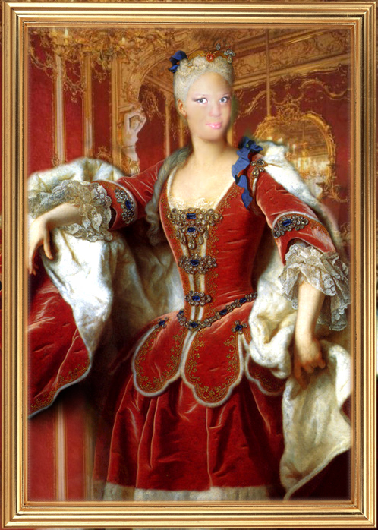
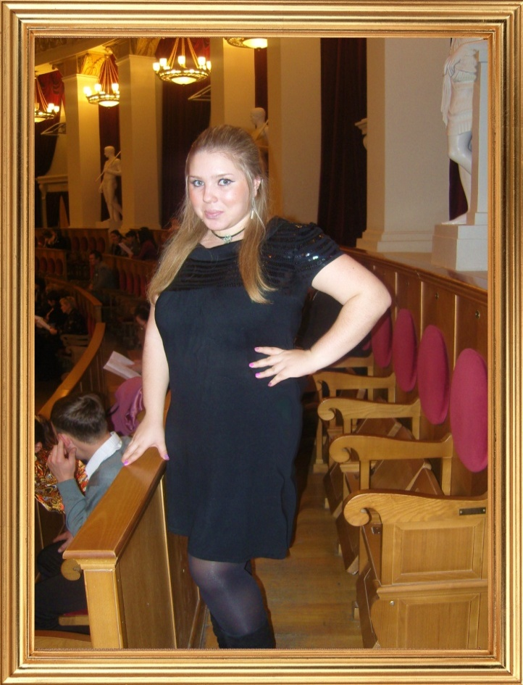
Заключение
Погрузившись в процессе работы в эпоху барокко, я стала глубже понимать её и даже ощущать. Вглядываясь в предметы современного быта, я поняла, что барокко не умерло, оно рядом с нами. И мне захотелось представить себя в этой эпохе. Сделать это мне помогли барочный костюм и интерьер. Результатом я была довольна. Но, несмотря на пышность и красоту барокко, я хотела бы остаться в своём противоречивом и сложном, но интересном времени.
Я в образе барочной дамы
Моё посещение оперного театра

Slide 21
Благодарю за внимание!
Вероника Фролова
Использована музыка:
Бальдассаре Галуппи (1706-1785)
Концерт для флейты с оркестром соль мажор;
Арканжело Корелли (1653-1713)
Concerto grosso №4 ре мажор для струнного
оркестра, соч.6 №4.

